Slide 1
Recuperatorio TP 5
Medios Granulares
Simulación de Sistemas
Grupo 13
Galende, Lautaro
Ratti, Valentín

Slide 2
Introducción

Slide 3
Introducción
Medios granulares
Constituido por partículas macroscópicas
Interacciones a través de fuerzas de contacto normales y tangenciales
Interacciones altamente disipativas, el sistema llega al reposo si no recibe energía del exterior o propia
Sistema denso: t_{choque} >> t_{vuelo}

Slide 4
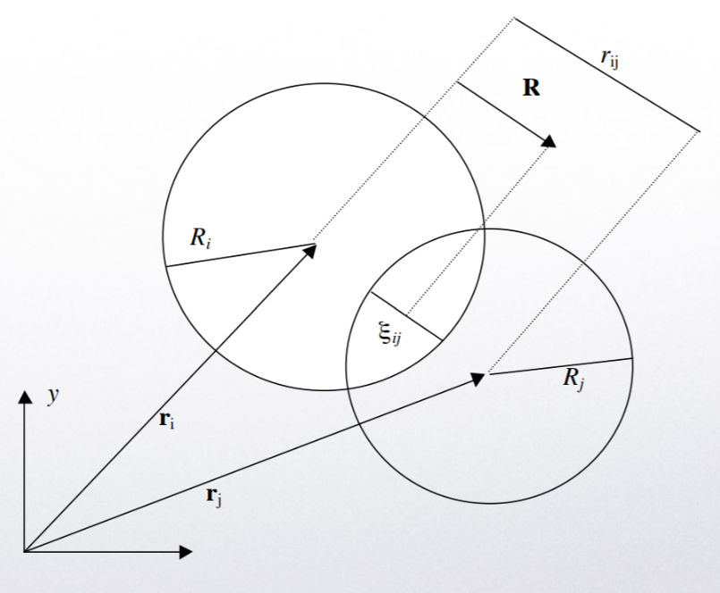
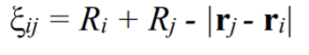
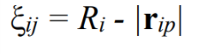
Introducción
Ecuaciones del modelo
Superposición entre partículas
Superposición entre partícula y pared
‹#›

Slide 5
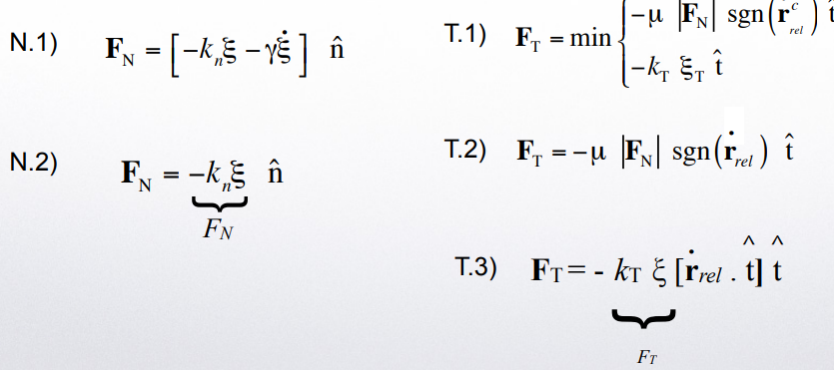

Introducción
Ecuaciones del modelo
Fuerzas de contacto
Suma de fuerzas

Slide 6
Implementación

Slide 7
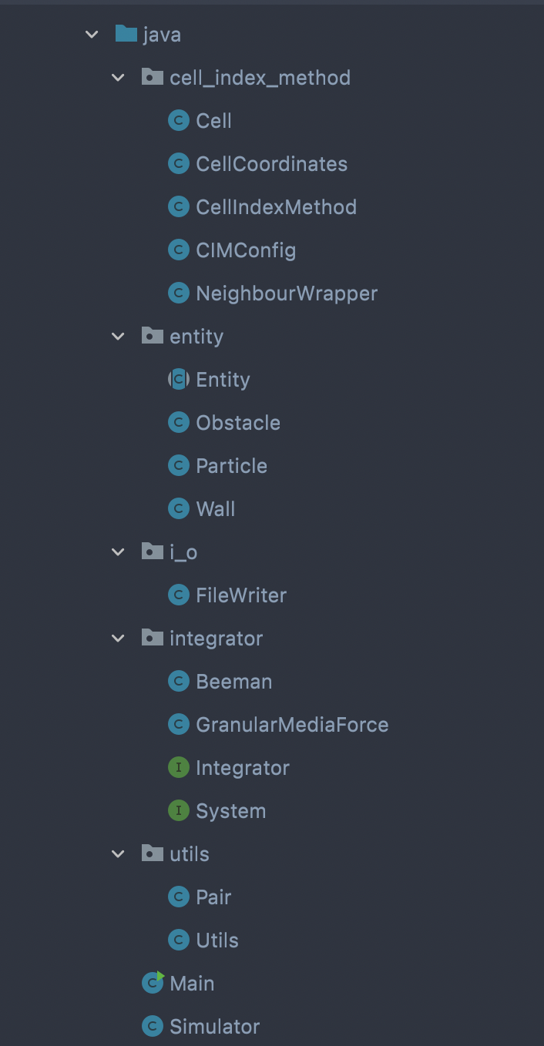
Implementación
Java 8
Cell Index Method reutilizado
Integrador Beeman reutilizado
Ovito
Python → Matplotlib

Slide 8
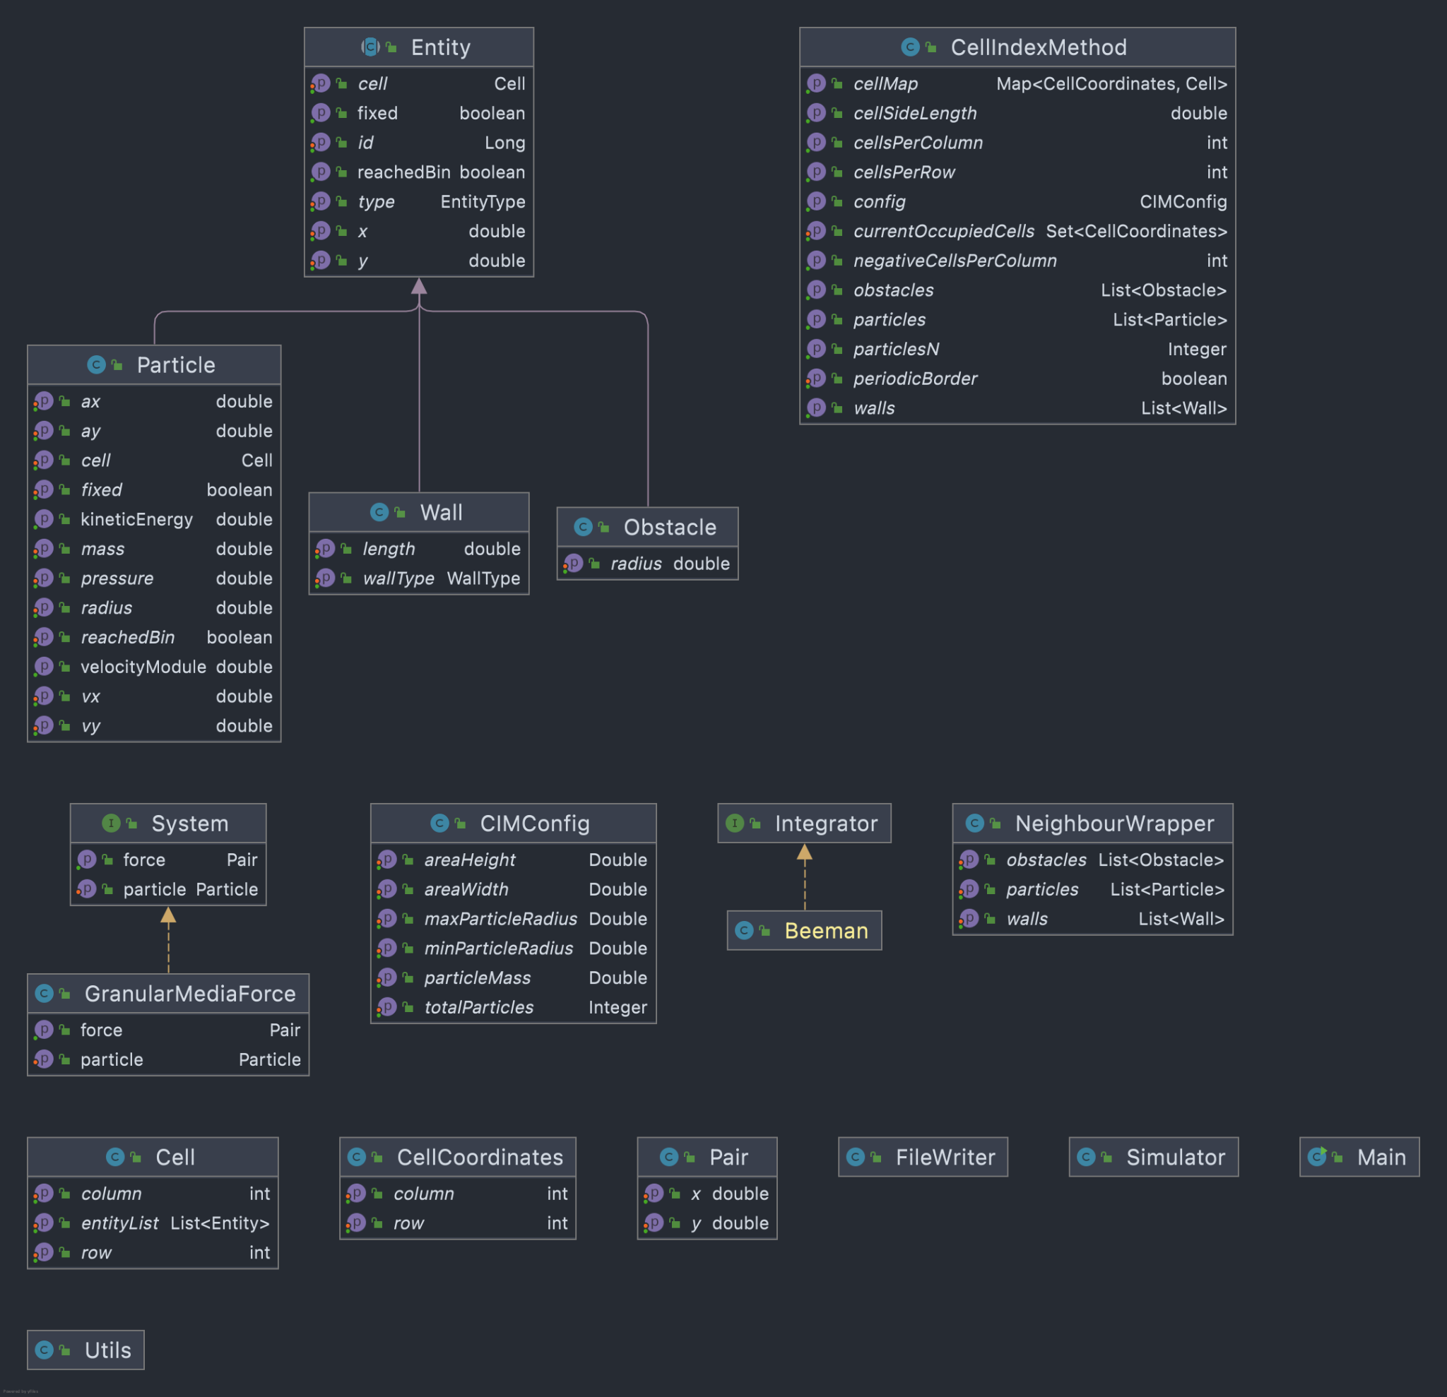
Implementación

Slide 9
Simulaciones

Slide 10
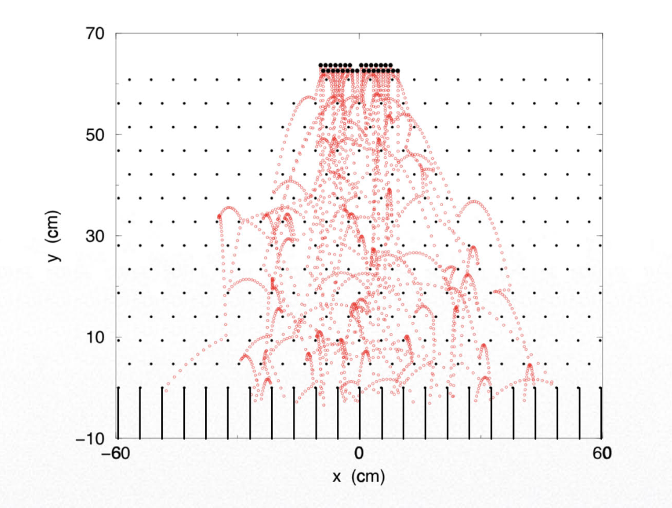
Simulaciones
Billar de Galton

Slide 11
Simulaciones
Parámetros
Distancia entre obstáculos
ancho = 0.054 m
alto = 0.047 m
R_{obstáculo} = 6x10⁻³ m
Alto de las paredes de los "bines" = 0.1 m
Gamma = 10 kg/s
DT = 5x10⁻⁵ s
Ancho del "bin" = 0.054 m
N ∈ {300, 495, 690, 990}
R = 4x10⁻³ m
m = 0.01 kg
L = 0.7 m
W = 1.2 m
Kn = 1x10⁴ N/m
Kt = 2 Kn = 2x10⁴ N/m
Notes:
Los inputs estudiados fueron: …
Los outputs estudiados fueron: ...

Slide 12
Simulaciones
Aclaraciones
Las partículas se dejan caer en filas de 15, sin velocidad inicial, por encima de la primera hilera de obstáculos.
Las mismas están centradas con respecto al eje x, levemente corridas hacia izquierda o derecha de manera aleatoria.
Entre cada fila hay una distancia de 1cm.
Al llegar a un "bin", las partículas vuelven a tener velocidad 0 y así caen por efecto de la gravedad dentro de los "bines".
Dentro de los "bines" no hay colisiones entre partículas.
Notes:
Los inputs estudiados fueron: …
Los outputs estudiados fueron: ...

Slide 13
Simulaciones
Outputs
Posición y velocidad de las partículas
Número de partículas en cada "bin"
Notes:
Los inputs estudiados fueron: …
Los outputs estudiados fueron: ...

Slide 14
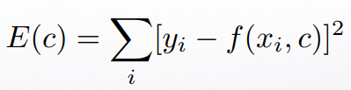

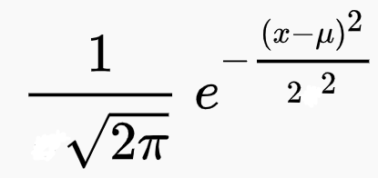
Simulaciones
Observable
Error del ajuste a distribución gaussiana
donde:
y_{i} = densidad de partículas en el i-ésimo "bin" →
f = distribución gaussiana (con media de los datos) →
C
C

Slide 15
Resultados

Slide 16
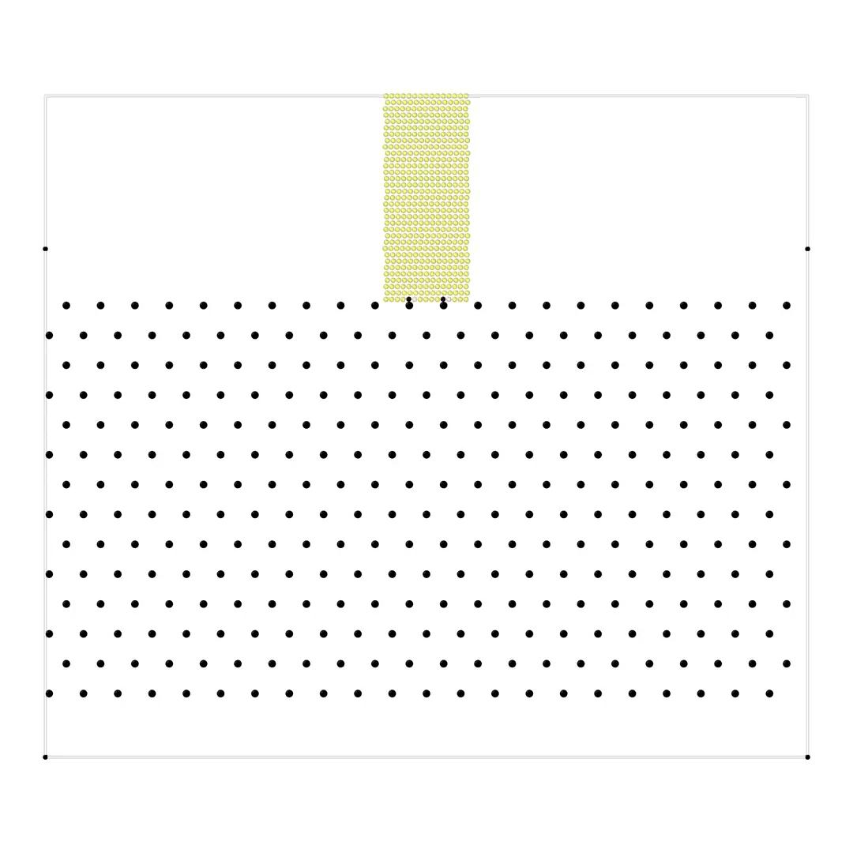
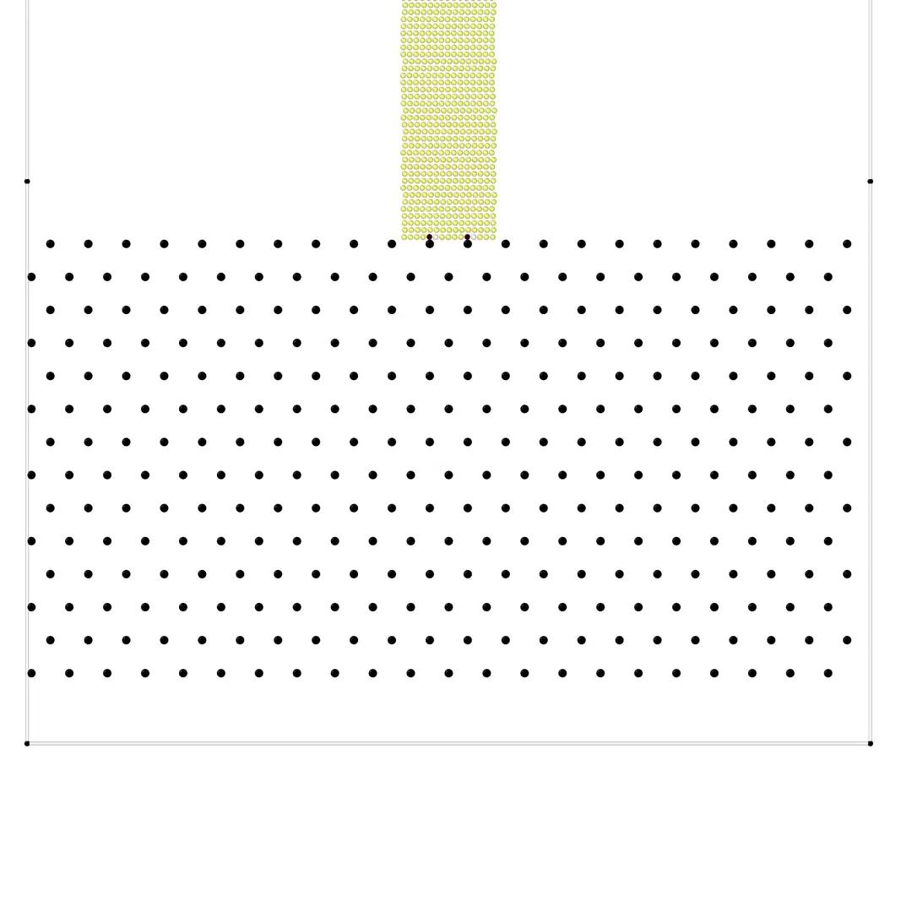
Resultados
N = 495
N = 690
https://drive.google.com/file/d/1t5zQLYadEJXPmX74dzg-TFIFqJlBB92b/view?usp=sharing
https://drive.google.com/file/d/1nZ2HpHpUyPhWYHeM3C7rs2JYVb2Oq8Jl/view?usp=sharing
Notes:
495 → https://drive.google.com/file/d/1t5zQLYadEJXPmX74dzg-TFIFqJlBB92b/view?usp=sharing
690 → https://drive.google.com/file/d/1nZ2HpHpUyPhWYHeM3C7rs2JYVb2Oq8Jl/view?usp=sharing

Slide 17
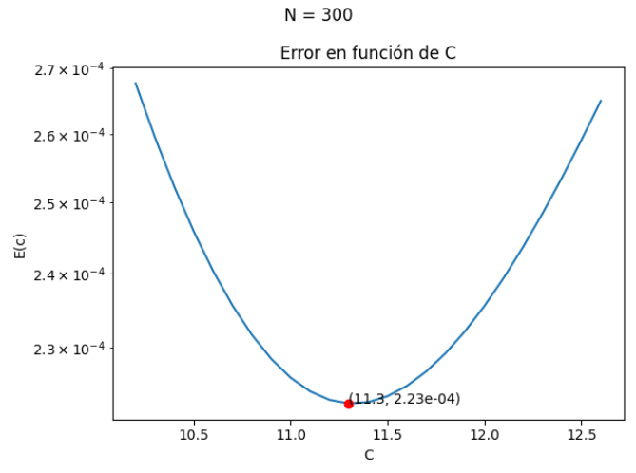
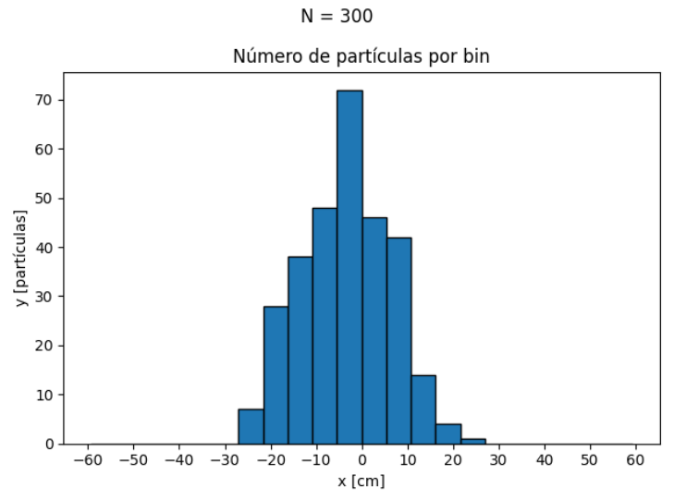
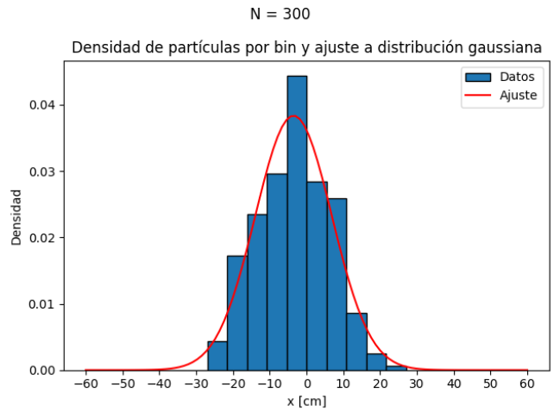
Resultados
N = 300
Notes:
Mayor conecntracion en los bines del centro.

Slide 18
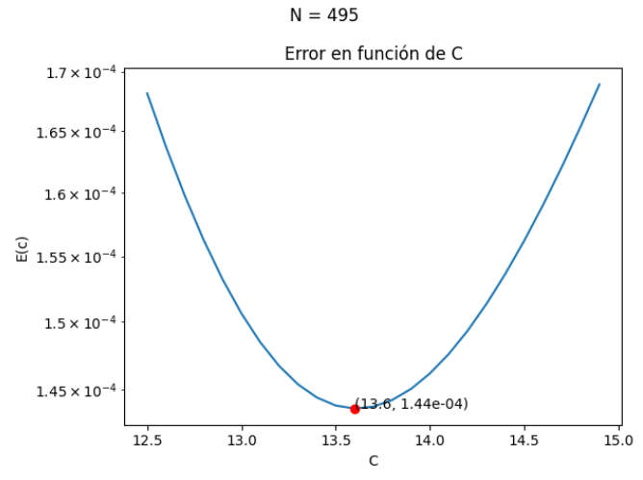
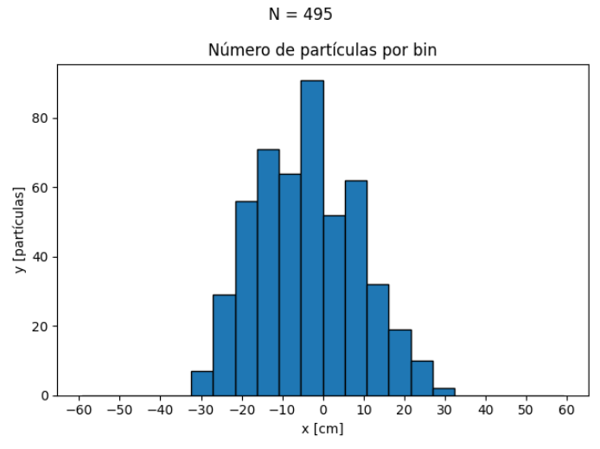
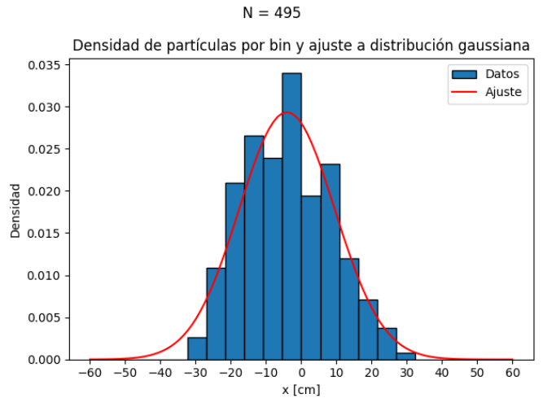
Resultados
N = 495
Notes:
Al igual que la anterior hay mayor concentración en los bines del centro, pero hay menos bines vacios.

Slide 19
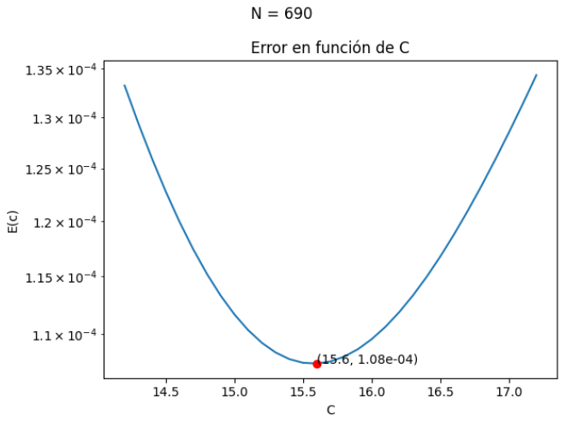
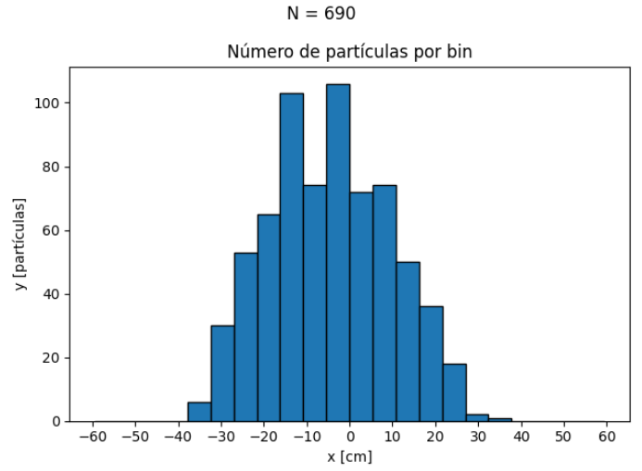
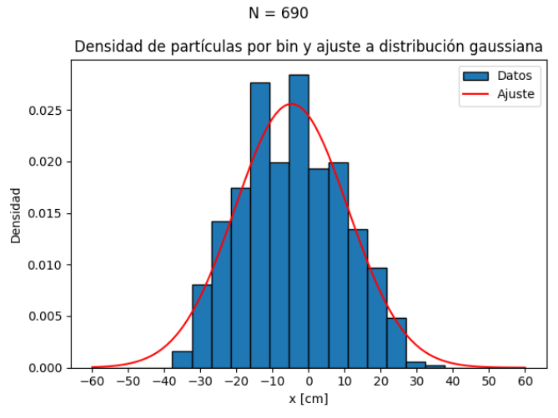
Resultados
N = 690
Notes:
Aparecen partículas en los bines más alejado del centro.

Slide 20
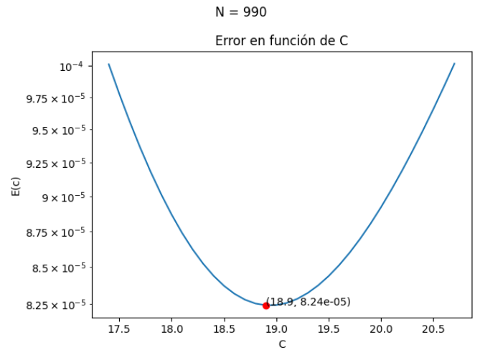
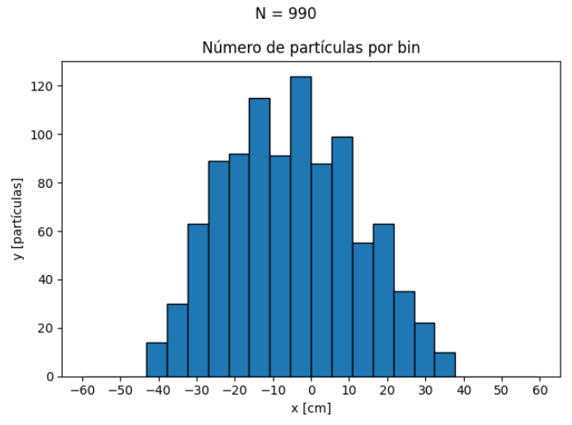
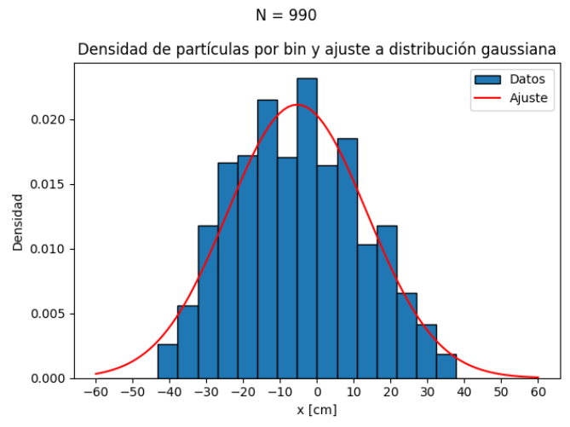
Resultados
N = 990
Notes:
Aun mayor dispersion de los datos que en las anteriores.

Slide 21
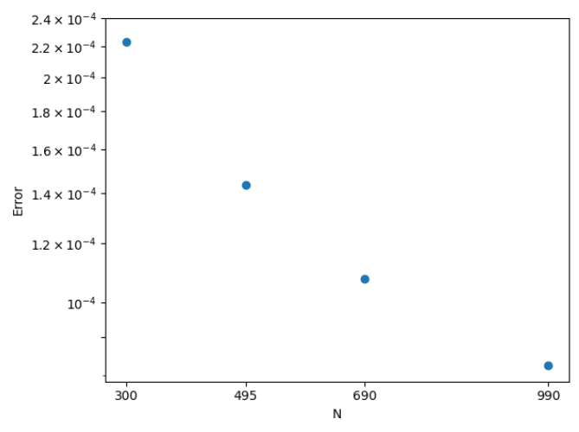
Error del ajuste vs N
Resultados
Notes:
Lo que podemos ver en este grafico, donde el eje y esta en escala logaritmica, es que para todos los N, el error del ajuste es del orden de 10^-4.
Parece haber una tendencia que al disminuir la cantidad de partículas iniciales, el error del ajuste disminuye.

Slide 22
Conclusiones

Slide 23
Conclusiones
Al aumentar la cantidad de partículas, comienzan a aparecer partículas en los "bines" más alejados del centro.
A mayor N, mayor desvío estándar.
Para todos los N el error es del orden de 10⁻⁴. Aunque disminuye levemente al aumentar N.
Notes:
Ya mencionamos la gran parte de las conclusiones a lo largo de los resultados.
Estas son las más significativas.

Slide 24
Gracias

